Slide 1
ГОРОДСКОЙ ОКРУГ ГОРОД ШАХУНЬЯ
НИЖЕГОРОДСКОЙ ОБЛАСТИ
ВЫБОР ОБЩЕСТВЕННЫХ ПРОСТРАНСТВ
ДЛЯ ПЕРВООЧЕРЕДНОГО БЛАГОУСТРОЙСТВА
В РАМКАХ ПРИОРИТЕТНОГО ПРОЕКТА «ФОРМИРОВАНИЕ КОМФОРТНОЙ ГОРОДСКОЙ СРЕДЫ»
2018 год

Slide 2
18 марта 2018 года
в Нижегородской области впервые пройдет голосование по отбору общественных пространств для первоочередного благоустройства в рамках приоритетного проекта «Формирование комфортной городской среды»

Slide 3
ПЕРЕЧЕНЬ ОБЩЕСТВЕННЫХ ПРОСТРАНСТВ
Парк у фонтана в городе Шахунья
Сквер в границах улицы Ширшова и улицы Ленина в городе Шахунья
Улица Комсомольская (от улицы Тургенева до улицы Гагарина) в городе Шахунья
Территория, прилегающая к Январевскому пруду в городе Шахунья
Парк возле церкви Покрова Божией Матери в городе Шахунья
Улица Гагарина (от железнодорожного вокзала до улицы Революционная) в городе Шахунья

Slide 4
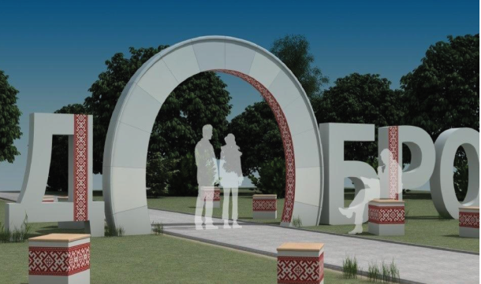
ПАРК У ФОНТАНА
Парк заложен в честь 60-летия победы в Великой Отечественной войне. Одно из любимых мест для отдыха и прогулок жителей и гостей города
Проект благоустройства и озеленения территории парка, расположенного у фонтана включает в себя:
Реконструкцию фонтана;
Создание детской площадки;
Замена тротуарного покрытия;
Установка малых архитектурных форм:
Озеленение.

Slide 6
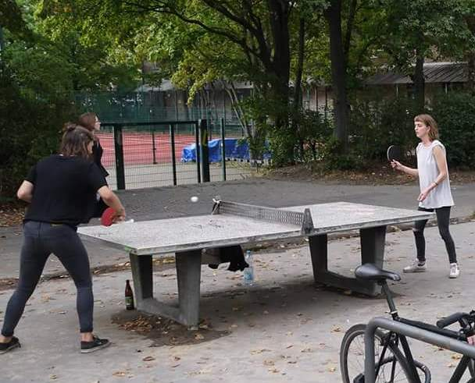
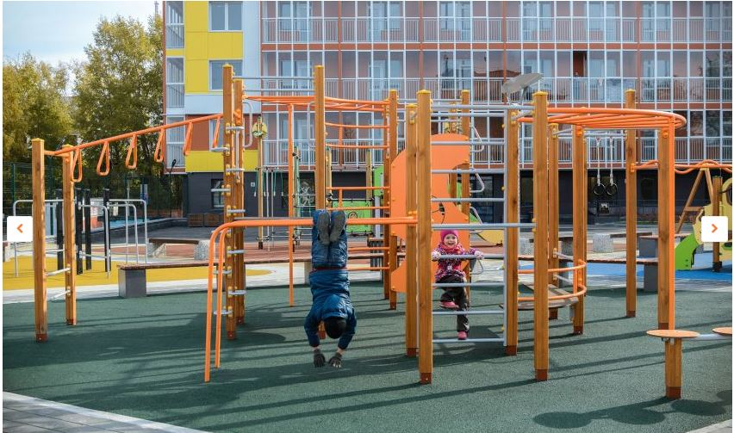
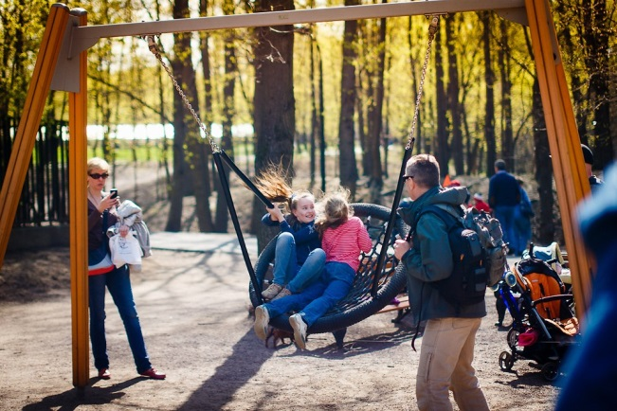
СКВЕР В ГРАНИЦАХ УЛИЦЫ ШИРШОВА И УЛИЦЫ ЛЕНИНА
В настоящее время территория, где планируется разбить сквер, не благоустроена. В рамках разработанного дизайн-проекта планируется создать территорию, на которой есть все, что может быть интересно для всех возрастных групп населения
Проект благоустройства и озеленения сквера в границах улицы Ширшова и улицы Ленина включает в себя:
Строительство пешеходных дорожек;
Установка скамеек и урн;
Создание детской площадки;
Установка уличных спортивных тренажеров;
Озеленение.

Slide 8
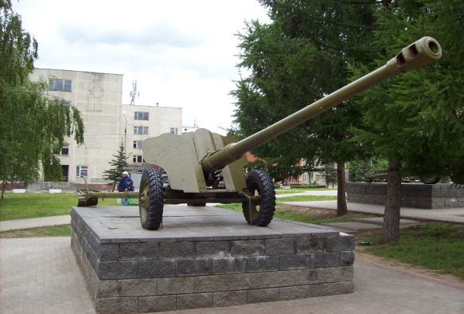
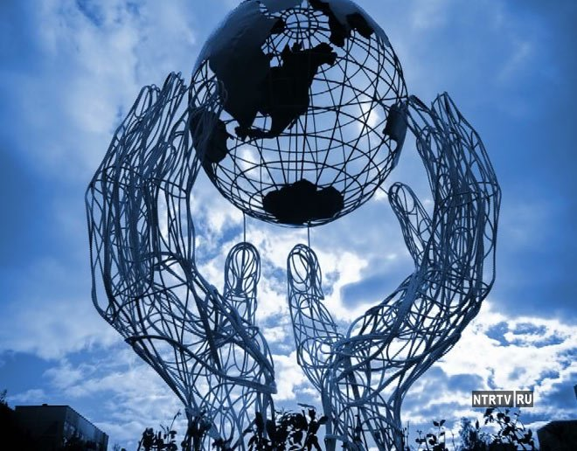
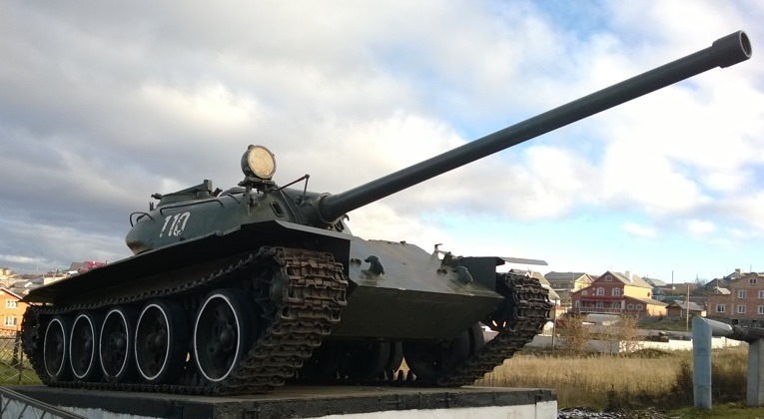
УЛИЦА КОМСОМОЛЬСКАЯ
(ОТ УЛИЦЫ ТУРГЕНЕВА ДО УЛИЦА ГАГАРИНА)
Улица Комсомольская расположена на въезде в город и является его «лицом».
Это одна из центральных улиц города, на которой сосредоточены крупнейшие транспортные и пешеходные потоки, расположены социальные объекты
Проект благоустройства и озеленения улицы Комсомольская (от улицы Тургенева до улицы Гагарина) включает в себя:
Ремонт тротуара;
Установка тактильного ограждения для слабовидящих граждан;
Создание сквера патриотической направленности;
Монтаж осветительных приборов;
Установка скамеек и урн в сквере;
Озеленение.

Slide 10
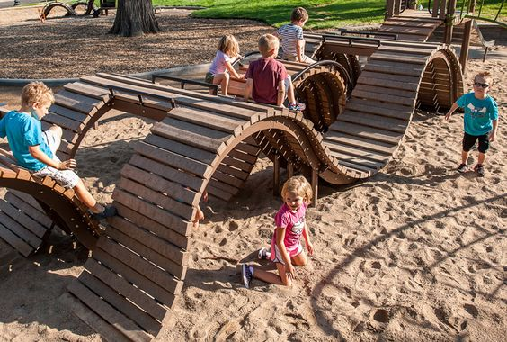
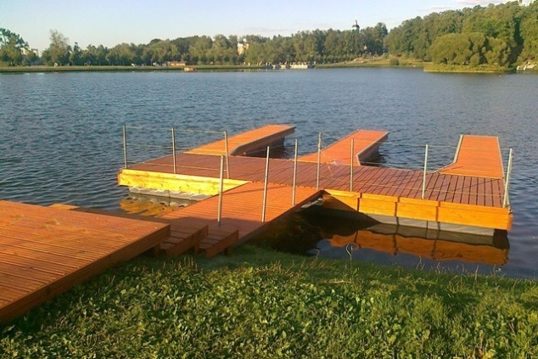
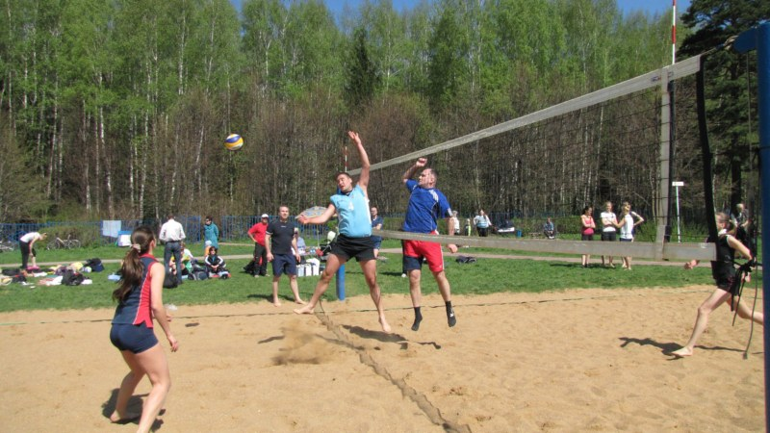
ТЕРРИТОРИЯ, ПРИЛЕГАЮЩАЯ К ЯНВАРЕВСКОМУ ПРУДУ
Январевский пруд – это объект, который является важным элементом природной среды города, доступной зоной отдыха у воды жителей и гостей города
Проект благоустройства и озеленения территории, прилегающей к Январевскому пруду включает в себя:
Строительство прогулочных дорожек;
Установку лавочек, и урн;
Установку детских городков;
Устройство спортивных площадок;
Строительство пирса.

Slide 11
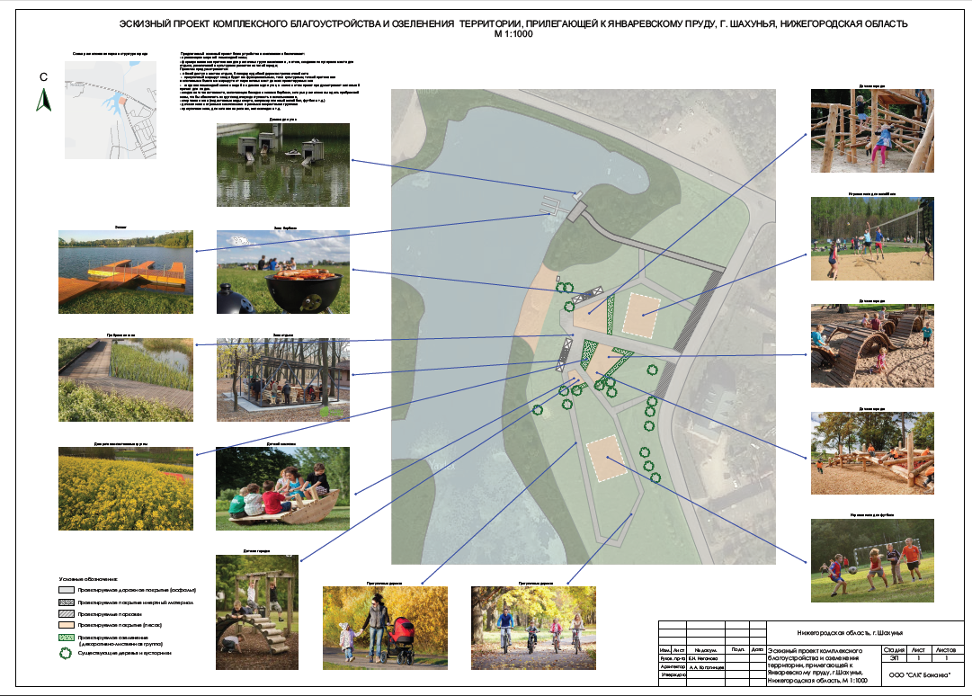

Slide 12
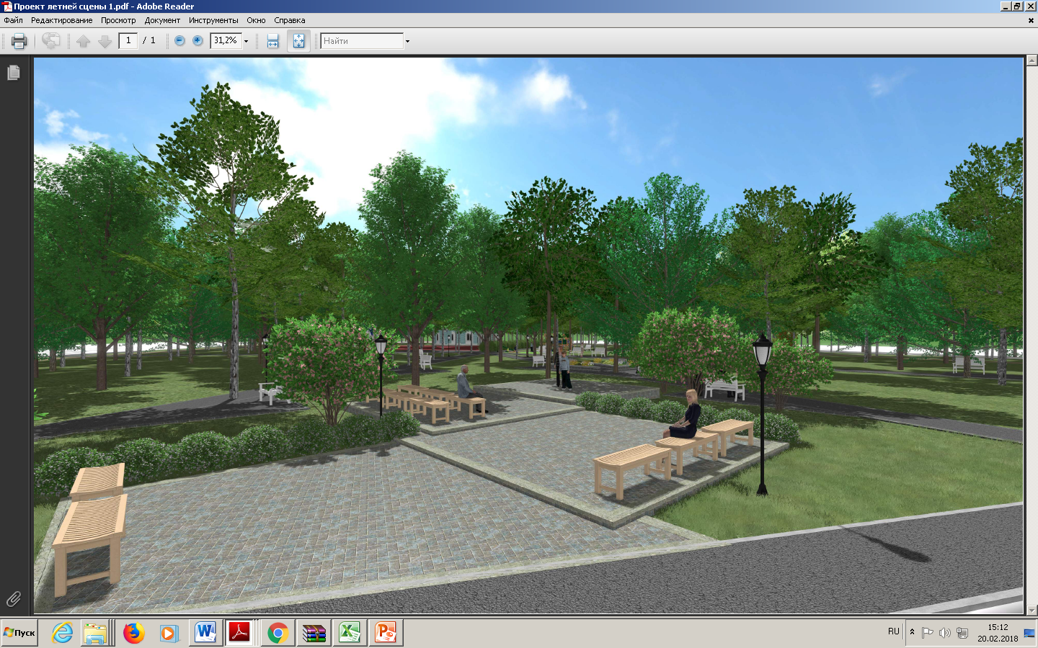
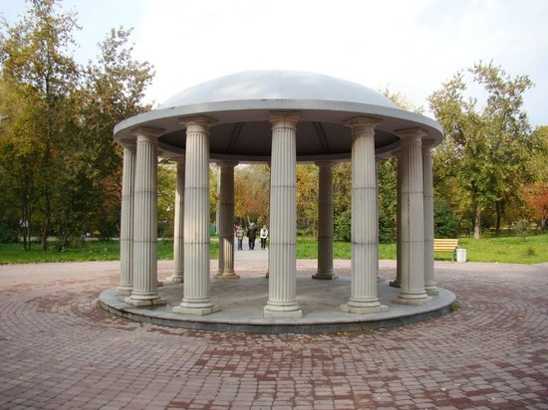
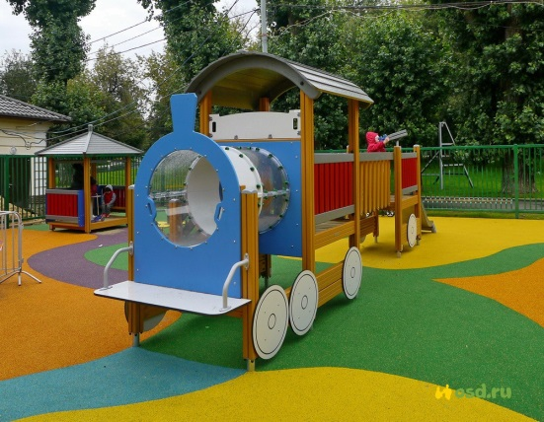
ПАРК возле церкви
покрова божией матери
Комплексное благоустройство парка началось в 2017 году в рамках реализации приоритетного проекта «Парки малых городов». Работы по комплексному благоустройству городского парка позволят создать условия для массового и активного отдыха жителей и гостей города
Проект завершение работ по благоустройству и озеленению парка, возле церкви Покрова Божией Матери включает в себя:
Строительство летней сцены;
Установка ротонды;
Создание детской площадки;
Установка малых архитектурных форм:
Озеленение.

Slide 13
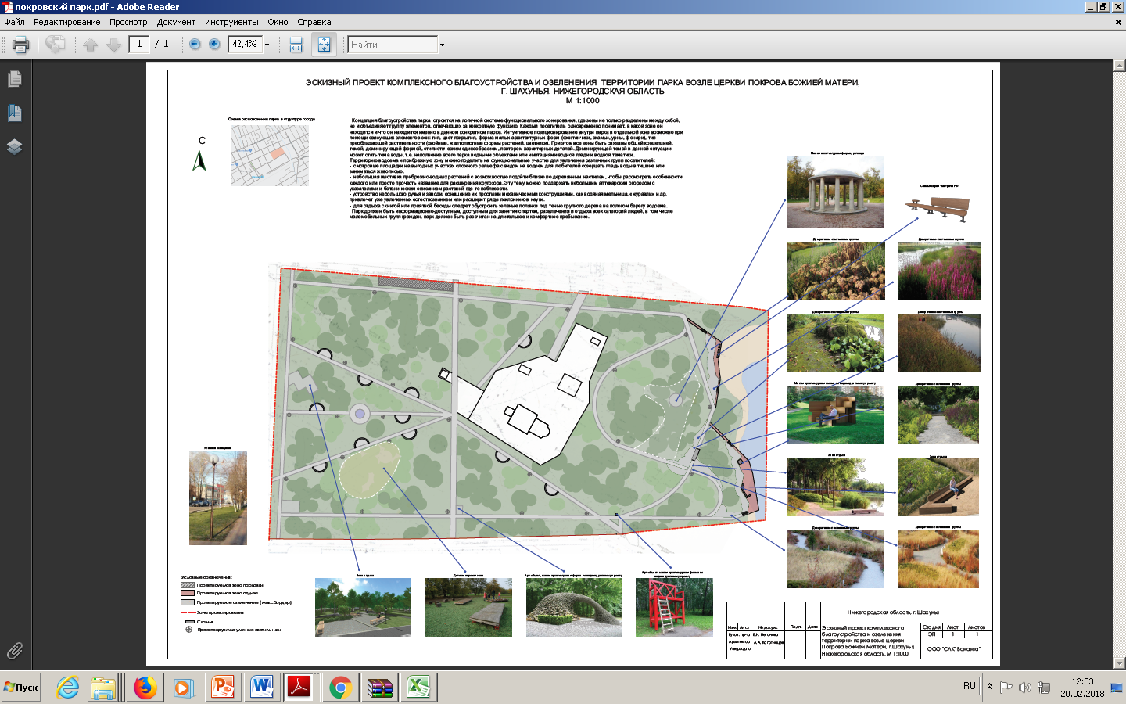

Slide 14
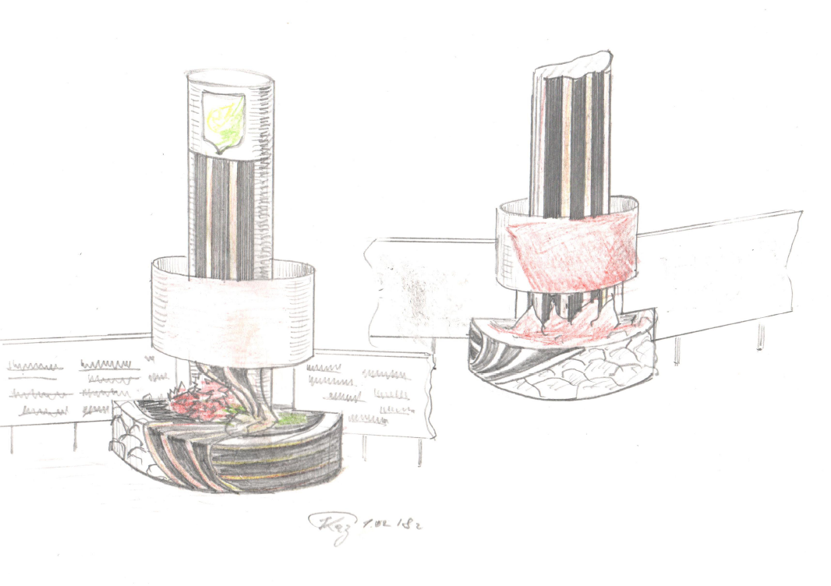
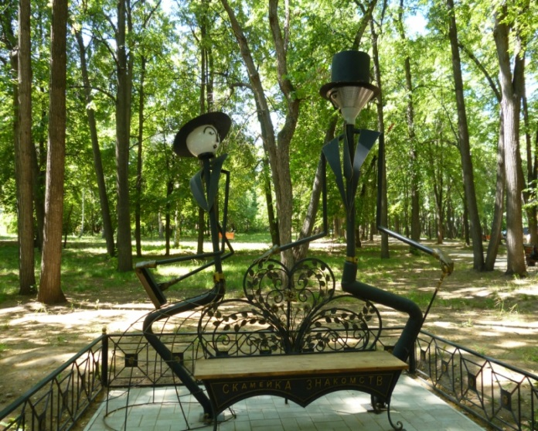
Улица гагарина
(от железнодорожного вокзала до улицы революционная)
Улица Гагарина - центральная улица города, на которой сосредоточены основные транспортные и пешеходные потоки, расположены социальные объекты
Проект по благоустройству и озеленению улицы Гагарина (от железнодорожного вокзала до улицы Революционная) включает в себя:
Установку арт – объектов и малых архитектурных форм;
Ремонт тротуаров;
Озеленение.

